Slide 1
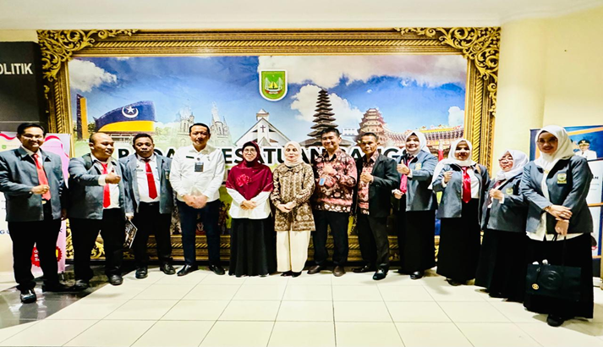
STUDI LAPANGAN DI BADAN KESATUAN BANGSA DAN POLITIK KOTA BATAM

Slide 2
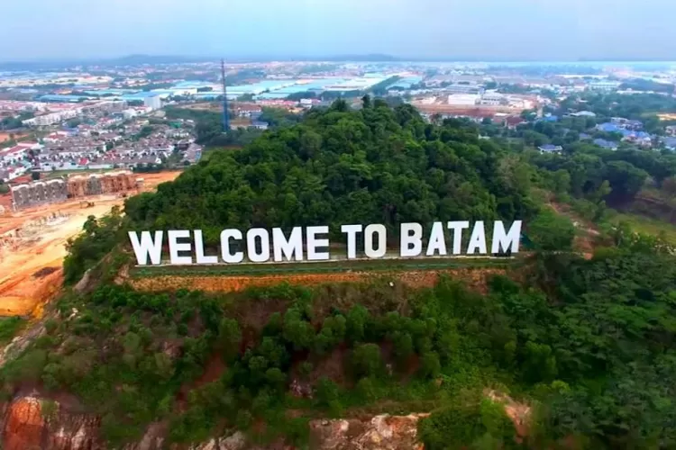

STUDI LAPANGAN DI BADAN KESATUAN BANGSA DAN POLITIK KOTA BATAM
Kelompok III
Oleh :
1. Dr. Dikko Alrakhman, S.I.A., M.E (Ketua) 2. Budi Yanto, SE (Wakil Ketua) 3. Dian Yuti Rolanda, S.STP, MM (Sekretaris) 4. Desty Tirtayana Elha, SE, MM (Bendahara) 5. Amrullah, SE (Humas) 6. Rangga, SH, M.Si 7. Rafika Helda, SE, MM 8. Dedy Hartono, S.Sos, MM 9. Fera Sari, SH, MH
Pembimbing 1 : Dra. Sugiastuti, S.S, M.M
Pembimbing 2 : Dr. H. Farhat Syukri, SE, M.Si

Slide 3
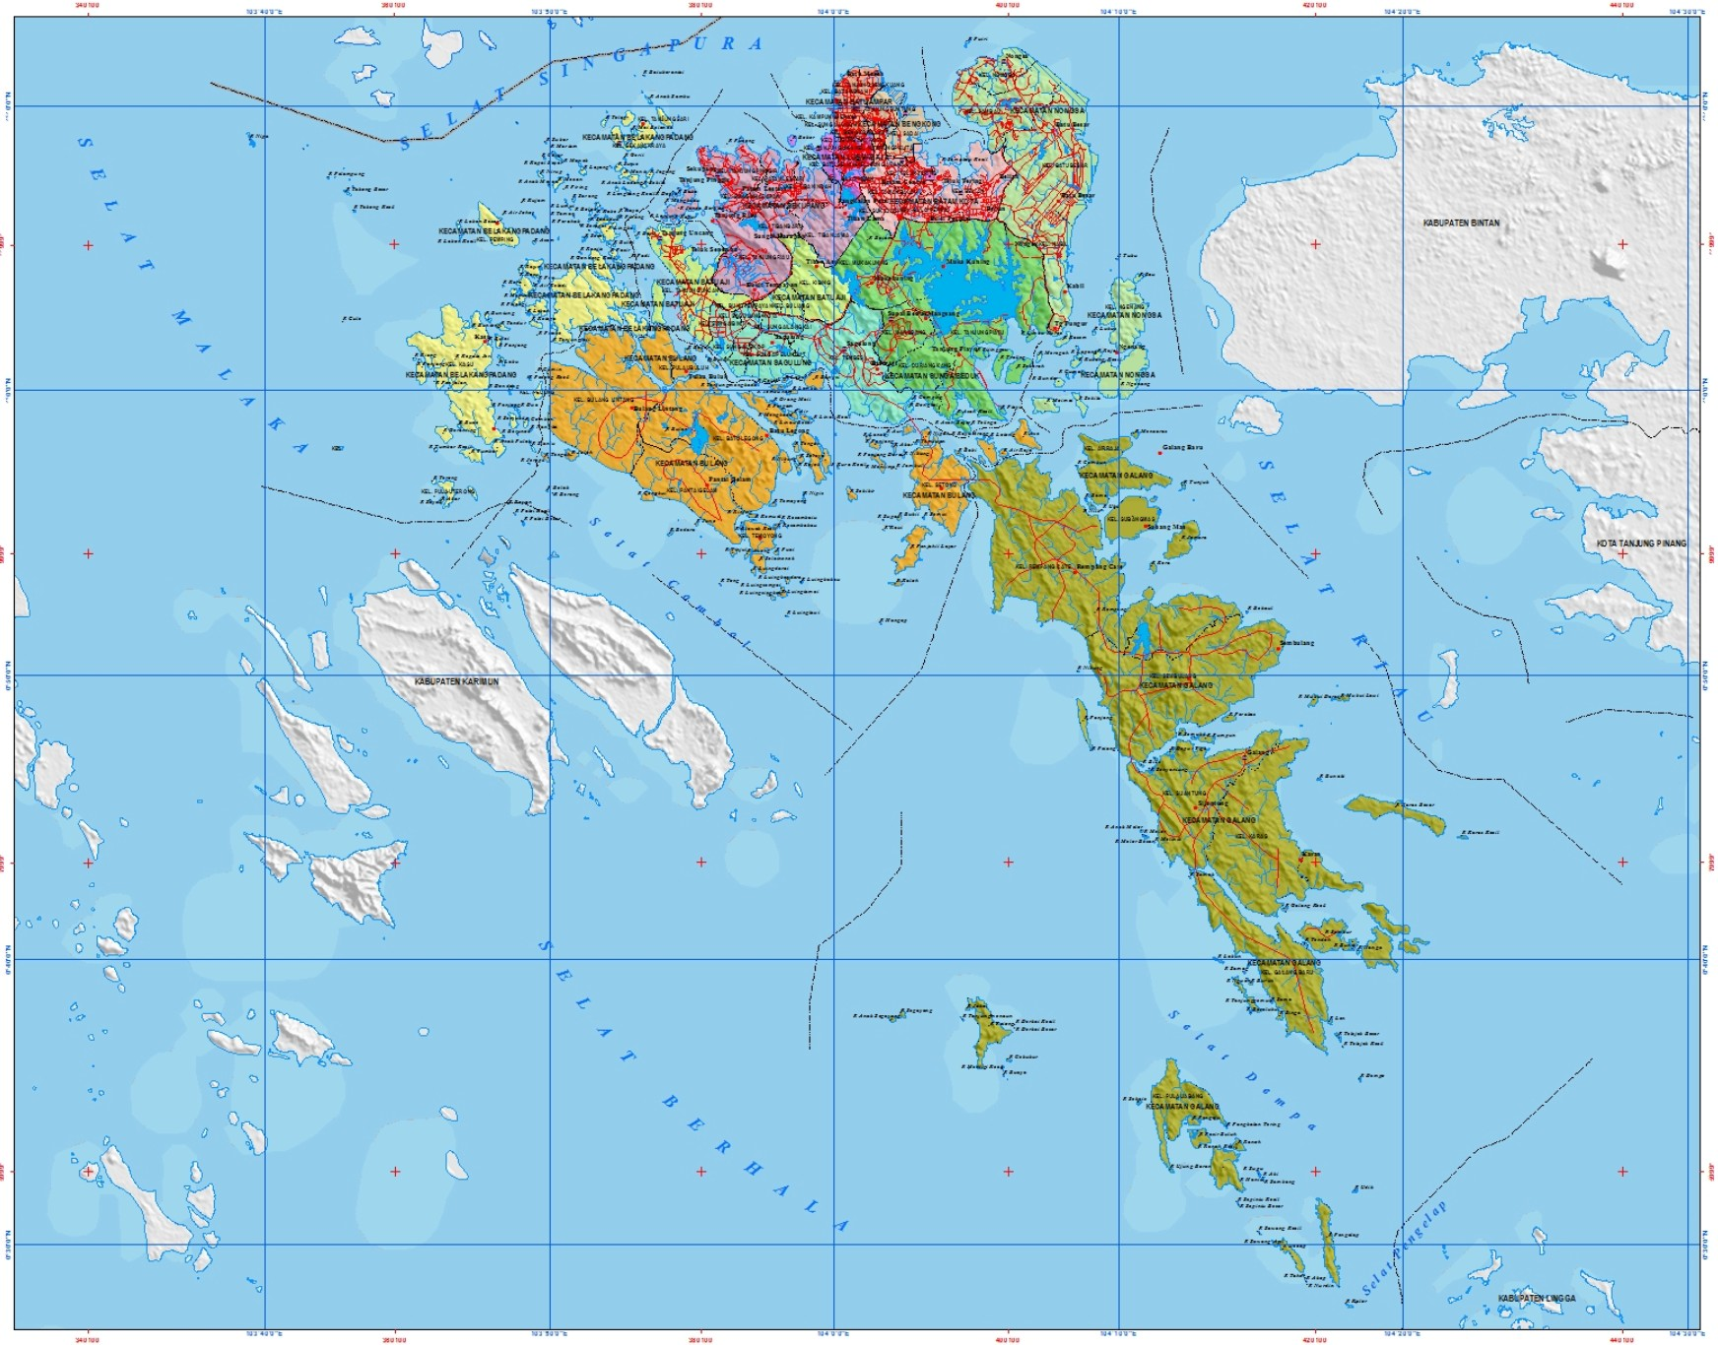
LUAS WILAYAH 1.034.732 Km²
Secara administratif Kota Batam terdiri dari 12 kecamatan & 64 kelurahan
Jumlah penduduk (2023)
1,277 juta jiwa
SUMBER ANGGARAN
PAD
PENDAPATAN TRANSFER
LAIN-LAIN PENDAPATAN YANG SAH
PERTUMBUHAN EKONOMI (2023)
7,04%

Slide 4
Visi dan Misi Kota Batam
MISI
Mewujudkan pertumbuhan ekonomi yang berkeadilan melalui peningkatan kualitas dan diverifikasi kegiatan perekonomian berbasis keunikan dan keunggulan wilayah
Mewujudkan Pembangunan Kota yang berkelanjutan didukung infrastruktur, utilitas dan sistem transportasi yang maju, ramah, aman, asri dan nyaman sesuai tata ruang
Mewujudkan Sumber Daya Manusia yang Berdaya Saing, Berbudaya, Produktif dan Berakhlak Mulia.
Melanjutkan percepatan pembangunan di daerah hinterland untuk pemerataan dan sebagai penopang perekonomian Kota Batam
Mewujudkan tata kelola pemerintahan yang baik, responsif, efektif dan efisien berbasis teknologi informasi dalam meningkatkan pelayanan kepada masyarakat
VISI
“TERWUJUDNYA BATAM SEBAGAI BANDAR DUNIA MADANI YANG MODERN DAN SEJAHTERA’’

Slide 5
DASAR HUKUM SOTK BADAN KESBANGPOL KOTA BATAM
Perda Nomor 10 Tahun 2016 tentang Pembentukan dan Susunan Perangkat Daerah Kota Batam
Perda Nomor 1 Tahun 2021 tentang Pembentukan dan Susunan Perangkat Daerah Kota Batam
PERUBAHAN
Peraturan Walikota Batam Nomor 77 Tahun 2021 tentang Susunan Organisasi dan Tata Kerja Sekretariat Daerah, Inspektorat Daerah, Sekretariat Dewan Perwakilan Rakyat Daerah, Badan Daerah dan Kecamatan
Peraturan Walikota Nomor 23 Tahun 2023 tentang Tugas Pokok, Fungsi, Uraian Tugas, dan Sistem Kerja di Lingkungan Badan Kesatuan Bangsa dan Politik

Slide 6
TUPOKSI BADAN KESATUAN BANGSA DAN POLITIK KOTA BATAM
Tugas Pokok → membantu Wali Kota dalam melaksanakan fungsi penunjang urusan pemerintahan daerah di bidang kesatuan bangsa dan politik serta tugas lain yang diberikan Wali Kota.
Fungsi →
penyusunan kebijakan teknis fungsi penunjang urusan pemerintahan daerah di bidang kesatuan bangsa dan politik;
pelaksanaan tugas dukungan teknis fungsi penunjang urusan pemerintahan daerah di bidang kesatuan bangsa dan politik;
pemantauan, evaluasi, dan pelaporan pelaksanaan tugas dukungan teknis fungsi penunjang urusan pemerintahan daerah di bidang kesatuan bangsa dan politik;
pembinaan teknis penyelenggaraan fungsi-fungsi penunjang urusan pemerintahan daerah bidang kesatuan bangsa dan politik; dan
pelaksanaan fungsi lain yang diberikan oleh Wali Kota terkait dengan tugas dan fungsinya.

Slide 7
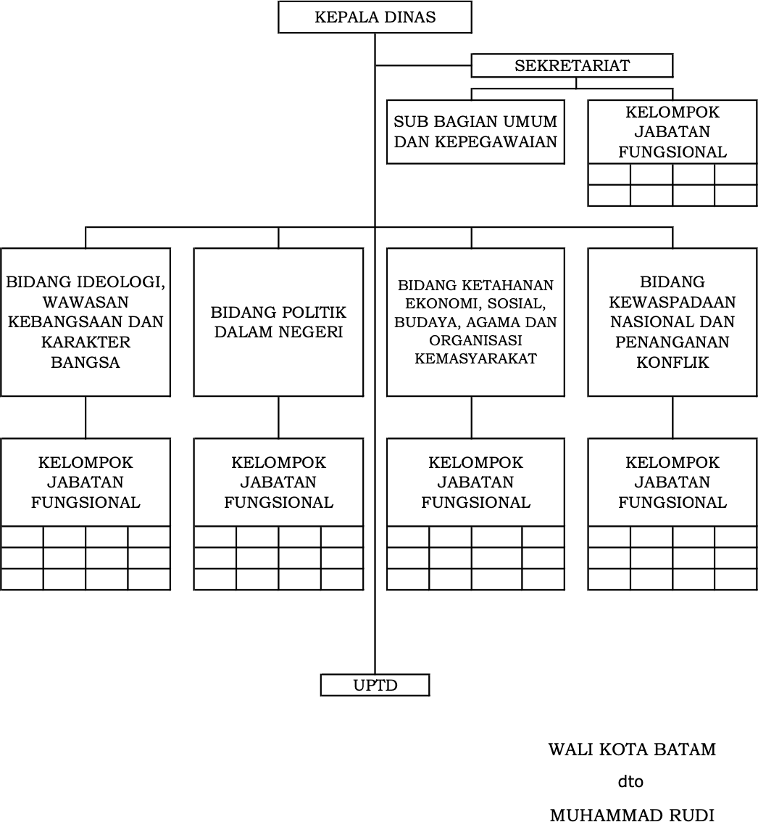
STRUKTUR ORGANISASI BADAN KESATUAN BANGSA DAN POLITIK KOTA BATAM

Slide 8
Indikator Kinerja Utama Badan Kesatuan Bangsa dan Politik Kota Batam
Indeks Kepuasan terhadap Layanan Kesekretariatan
Persentase Masyarakat mendapatkan Pendidikan wasbang dan ideologi Pancasila
Persentase partisipasi Masyarakat dalam pemilu dan pemilukada
Partisipasi pemilih pemula
Persentase organisasi Masyarakat yang terdaftar/terverifikasi di Kesbangpol
Jumlah kebijakan Bersama FKUB yang dihasilkan.
Indeks kerukunan hidup beragama di Kota Batam
Persentase konflik yang terselesaikan
Masyarakat yang paham kewaspadaan dan deteksi dini

Slide 9
KEUNGGULAN (KEY SUCCES FACTORS) STRATEGI & MANAJEMEN KINERJA PELAYANAN PUBLIK
KEUNGGULAN STRATEGI
MELAKUKAN SOSIALISASI, DIALOG, SEMINAR, OUTBON, PAGELARAN SENI & BUDAYA KEPADA MASYARAKAT, PELAJAR, MAHASISWA SERTA ORGANISASI
RAPAT KOORDINASI DAN SOSIALISASI PERATURAN PERUNDANG-UNDANGAN ANTAR UMAT BERAGAMA & ANTAR SUKU KEHIDUPAN BERMASYARAKAT
MENINGKATKAN PERAN & FUNGSI FORUM KEWASPADAAN DINI MASYARAKAT (FKDM), TIM PEMANTAUAN PEMERINTAH DAERAH (POA)
MENINGKATKAN PERAN ORMAS & LSM SEBAGAI MITRA PEMERINTAH

Slide 10
KEBIJAKAN YANG DILAKUKAN DALAM PERIODE 2021-2026
MENINGKATKAN KUALITAS KADER PEMUDA SEBAGAI PASUKAN PENGIBAR BENDERA (PASKIBRA)
MENINGKATKAN PEMAHAMAN WAWASAN KEBANGSAAN DI MASYARAKAT
MENINGKATKAN PARTISIPASI POLITIK MASYARAKAT DALAM PEMILIHAN UMUM
MENINGKATKAN KUALITAS SDM DAN DATA ORGANISASI KEMASYARAKATAN

Slide 11
Manajemen Kinerja Pelayanan Publik
Perencanaan Kinerja
Pengukuran Kinerja
Pelaporan Kinerja
NILAI AKIP 2022
66,22 (KATEGORI “B”)

Slide 12
Pemetaan Permasalahan Badan Kesatuan Bangsa dan Politik Kota Batam Tahun 2021-2026
Masalah Pokok | Masalah | Akar Masalah
Masih Rendahnya Pemahaman Masyarakat dalam Menjaga Persatuan dan Kesatuan Bangsa | Kurangnya pemahaman masyarakat terhadap kesatuan bangsa | - Menurunnya Pemahaman dan Pengamalan Nilai-nilai Ideologi Pancasila, wawasan Kebangsaan dan Nasionalisme - Maraknya Potensi Gangguan Keamanan Dan Ketertiban Umum
 | Kejadian konflik sosial di masyarakat masih tinggi | -Menurunnya Tingkat Toleransi Antar Umat Beragama -Kurangnya Pemahaman Tentang Demokratis, penegakan Hukum & HAM - Derasnya arus masuk budaya asing yang kurang sesuai dengan nilai-nilai budaya bangsa dan Pancasila yang berdampak pada adanya dekadensi moral dan budaya di masyarakat. - Menurunnya tingkat toleransi antar umat beragama, yang berpotensi menimbulkan ketidakharmonisan hubungan antar umat beragama/ penghayat kepercayaan
 | Kurangnya pemahaman masyarakat terhadap politik | - Belum Optimalnya Peran Parpol Dalam Proses Penguatan Kualitas dan Kapasitas Kelembagaan Demokratis - Rendahnya pemahaman tentang etika dan budaya politik demokratis - Masih terjadinya konflik politik dalam pelaksanaan pemilu

Slide 13
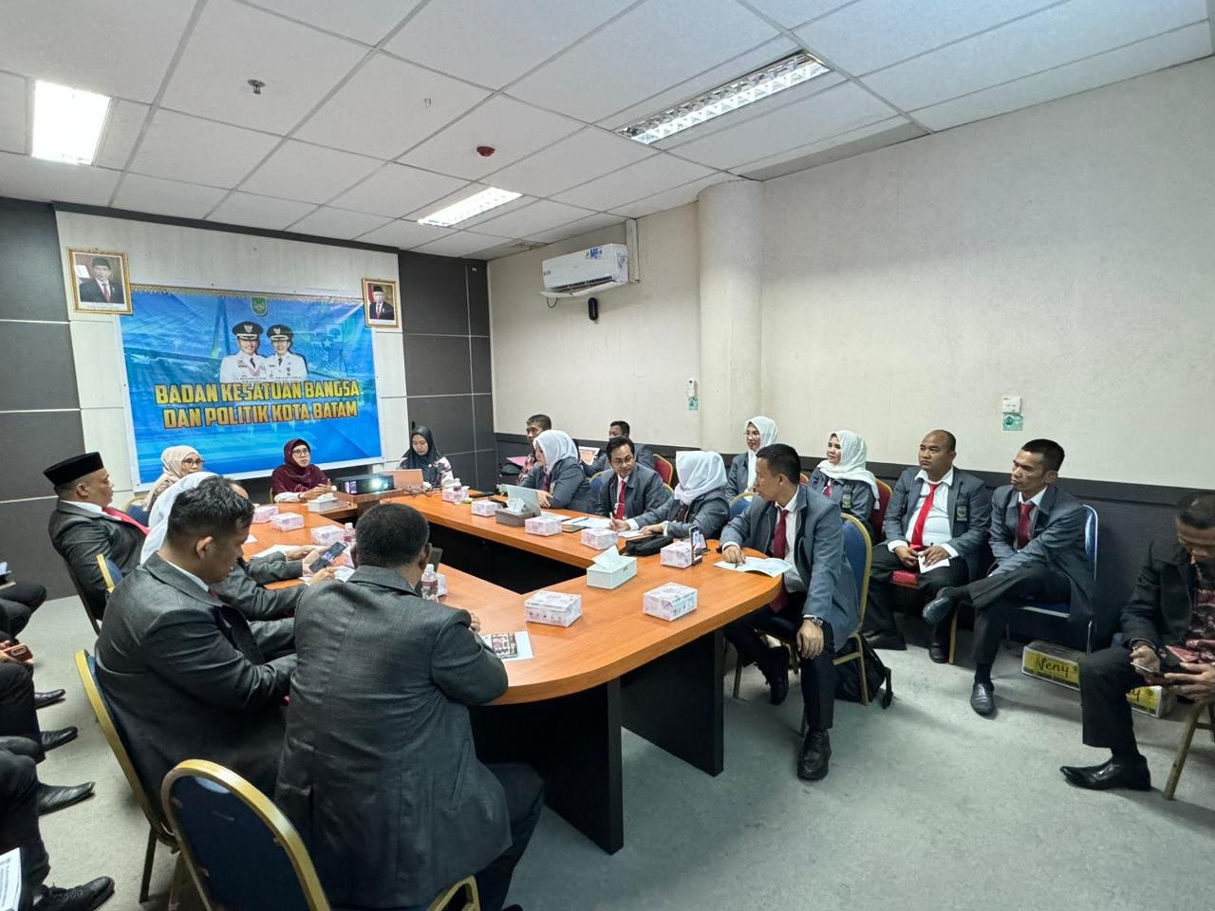
LESSON LEARNT

Slide 14
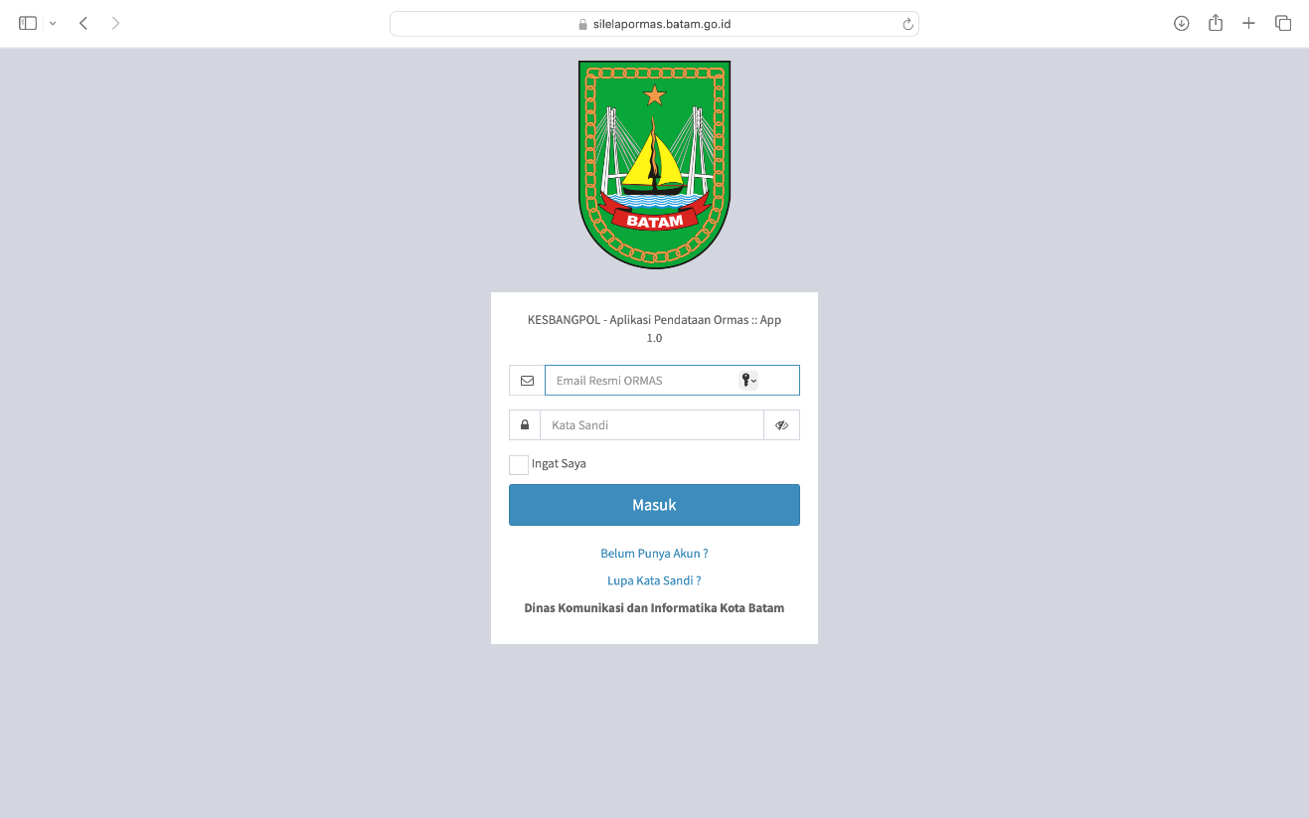
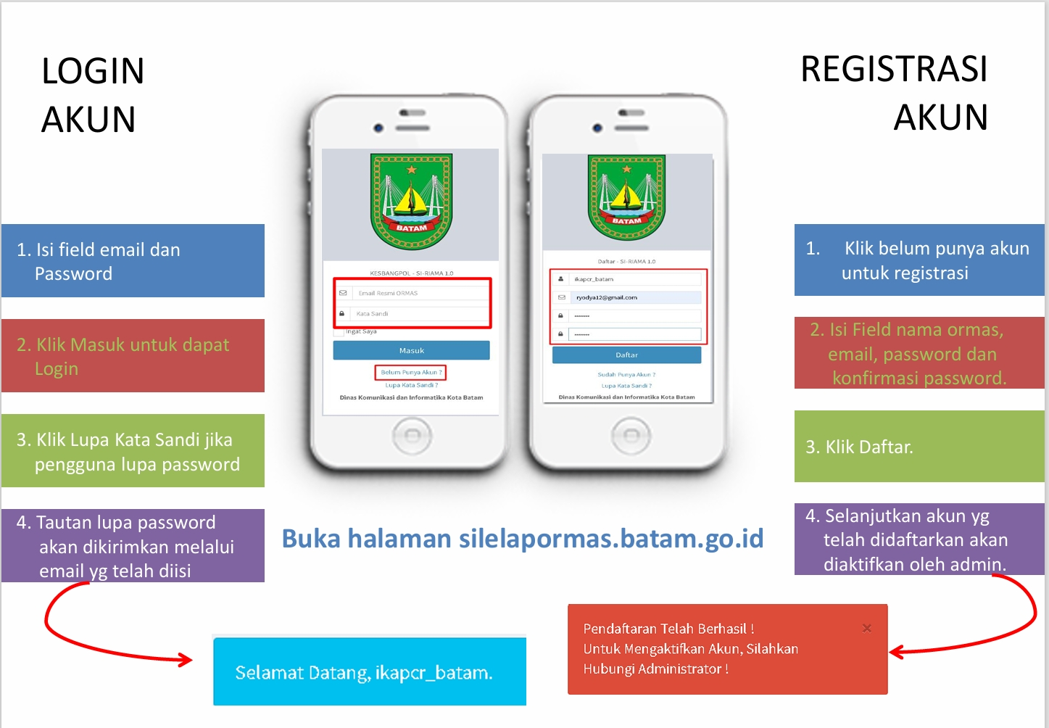
SILELAPORMAS (APLIKASI PELAPORAN ORMAS)
Alamat: silelapormas.batam.go.id
Keputusan Walikota Batam Nomor 454 Tahun 2023 tentang Penetapan Nama-Nama Inovasi Daerah di Lingkungan Pemerintah Kota Batam Tahun 2023

Slide 15
LESSON LEARNT HASIL STUDI LAPANGAN BADAN KESATUAN BANGSA DAN POLITIK KOTA BATAM
PERAN KEPEMIMPINAN
INOVASI PELAYANAN
APLIKASI SILELAPORMAS
MANAJEMEN RISIKO
PLANNING & BUDGETING
PEMANFAATAN TEKNOLOGI

Slide 16
STAKEHOLDER
AKADEMISI
PEMERINTAH (FORKOPIMDA)
PERANGKAT DAERAH
MASYARAKAT
KOLABIRATIF PENTAHELIX
MEDIA MASSA
DUNIA USAHA

Slide 17
REKOMENDASI
Mendorong Overall Vision dan Strategi Perencanaan yang holistic dan secara detail untuk pengembangan silelaformas
Secara Bersinambungan Memperkuat Internal Political Desire dorongan/inisiatif dari dalam pemerintahan melakukan reformasi
Meningkatkan ekternal pressure dalam mendukung keberlanjutan silelaformas dengan memfasilitasi tuntutan shekeholder

Slide 18
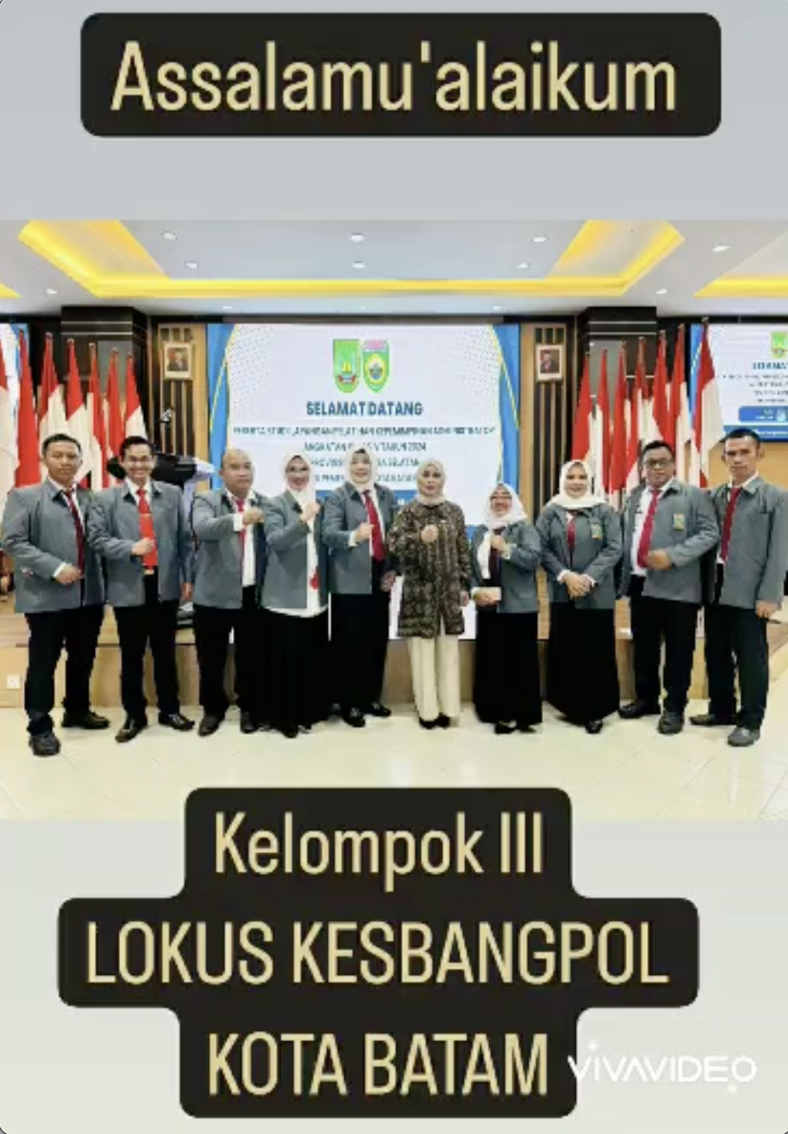
VIDEO STULA BADAN KESBANGPOL KOTA BATAM
LINK VIDEO:
https://drive.google.com/file/d/1UyCQtlrx1lmqid2zbGzREdDUpgsHQRNA/view?usp=share_link

Slide 19
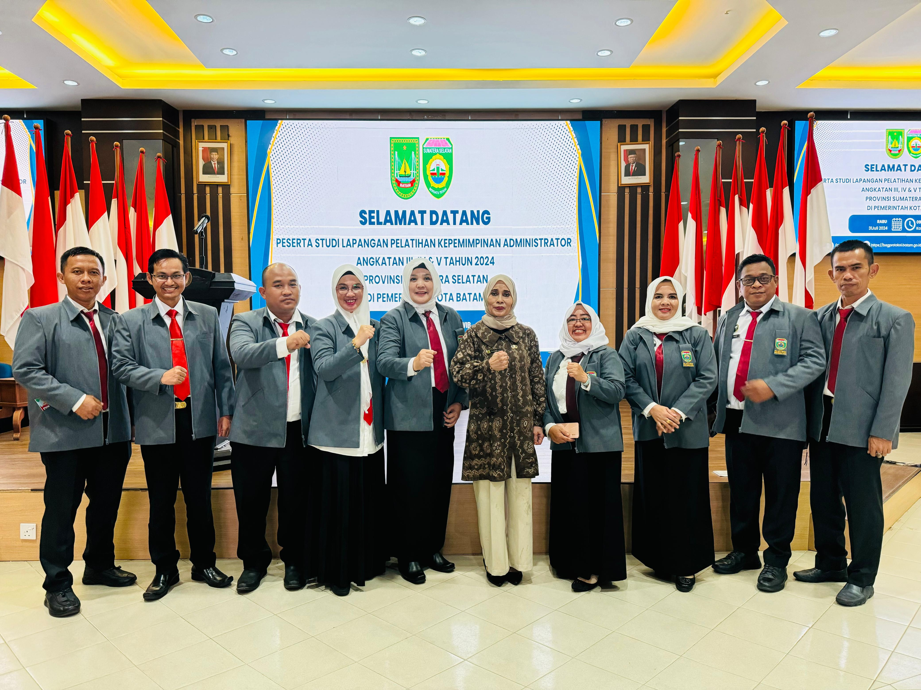
TERIMA KASIH

